Slide 1
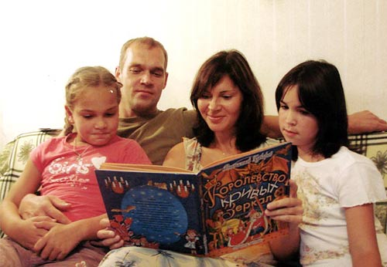
Организация работы с родителями по проблеме семейного чтения

Slide 2
Одна из задач ДОУ -
- помочь семье в литературном развитии ребенка, в формировании у него читательского интереса, отношения к книге как к явлению культуры.

Slide 3
В чем конкретно проявляется педагогическая организация по проблеме семейного чтения?

Slide 4
1) Педагоги должны информировать родителей о том, какие произведения входят в круг чтения детей каждой возрастной группы. Информация может быть предоставлена в уголке для родителей в виде списков литературных произведений с указанием, что будет читаться на занятиях и что рекомендуется для домашнего чтения.

Slide 5
2)В уголке для родителей целесообразно помещать советы и пожелания по поводу того, как организовать чтение ребенка в домашних условиях, под такими, например, рубриками:

Slide 6
- «Сказка в жизни ребенка»;

Slide 7
- «Как и когда рассказывать сказки»;

Slide 8
«О чем и как беседовать с детьми после чтения книги»;

Slide 9
- «Личная библиотека вашего ребенка».
Здесь может быть представлена постоянная рубрика «Новинки детской
литературы» с информацией о новых книгах, с краткой аннотацией к ним.

Slide 10
Целесообразно проводить открытые занятия для родителей воспитанников по литературным произведениям. Очень полезны подготовленные совместно с родителями досуги для детей на литературные темы.

Slide 11
Памятка для родителей
Наслаждайтесь чтением сами и выработайте у детей отношение к чтению как к удовольствию.
Читайте детям вслух с самого раннего возраста.
Пусть дети видят, как Вы сами читаете с удовольствием: цитируйте, смейтесь, заучивайте отрывки.
Устройте с детьми поход в библиотеку и учите их пользоваться ее фондами.
Запишите детей в читальный зал.

Slide 12
Показывайте, что Вы цените чтение: покупайте книги, дарите их сами и получайте в качестве подарков.
Подпишитесь на журналы для ребенка с учетом его интересов и увлечений.
Во время поездки на машине пусть дети слушают записи литературных произведений.
В дороге поиграйте с ребенком в игру: придумать слова, начинающиеся с разных букв.
В доме должна быть детская библиотека.
Устройте маскарад и предложите детям нарядиться в костюмы любимых героев.
Устройте вечер, посвященный любимым книгам.
Пусть в доме всегда будут журналы, сборники рассказов для детей и взрослых, газеты.
Читайте детям перед тем, как уложить ребенка.

